Slide 1

"Análisis y Predicción del Rendimiento Global de Jugadores de Fútbol: Un Estudio Basado en Habilidades Técnicas, Mentales y Físicas“
carla salamone setiembre2024

Slide 2
Índice
1- Introducción
2- Objetivos
3- Contexto Analítico
4- Data Wrangling
5- Análisis Exploratorio de Datos (EDA)
6- Insights
7- Recomendaciones

Slide 3
Introducción
El fútbol es uno de los deportes más complejos y emocionantes del mundo, donde el rendimiento de un jugador puede determinar el éxito de un equipo.
Con la creciente disponibilidad de datos, el análisis de datos y las técnicas de machine learning ofrecen una nueva perspectiva sobre cómo evaluar y entender a los jugadores.
Este estudio contiene información detallada sobre jugadores de fútbol, para explorar sus características, habilidades y su relación con el rendimiento y el valor en el mercado.

Slide 4
Objetivos
Objetivo general:
Analizar cómo las habilidades técnicas, la mentalidad y las habilidades físicas afectan el rendimiento global de los jugadores de fútbol.
Objetivos específicos:
Evaluar la influencia de habilidades técnicas en el “Overall”.
Determinar el impacto de la mentalidad y visión de juego.
Explorar la relevancia de las características físicas.
Desarrollar un modelo predictivo para el “Overall”.

Slide 5
Contexto Analítico
Identificar las variables más relevantes para el rendimiento global, buscando patrones y relaciones que expliquen cómo diferentes características individuales influyen en el desempeño. Esto incluye análisis descriptivos y exploratorios de las principales habilidades técnicas, mentales y físicas, y su impacto en el “Overall”.
Habilidades Técnicas: como el control del balón, precisión en los pases, regate, finalización y visión de juego.
Atributos Físicos: como la velocidad, agilidad, fuerza y resistencia.
Características Psicológicas y Mentales: La compostura, determinación, y la inteligencia en el juego.
Datos Demográficos y Contextuales: Incluyen la edad, altura, peso, nacionalidad, y posición en el campo.

Slide 6
Data Wrangling
Nuestro dataset, extraído de “http://www.kaggle.com” en septiembre de 2024, contiene inicialmente 19,239 filas y 110 columnas. Después del proceso de limpieza y preparación, el conjunto de datos quedó conformado por 19,239 filas y 32 columnas. De estas, 2 son variables de tipo decimal, 25 son de tipo entero, y 5 son de tipo categórico (objeto).
Limpieza y Preparación de Datos:
Los valores nulos encontrados en las columnas value_eur y wage_eur fueron reemplazados por la media de cada columna correspondiente. Para los valores nulos en la columna club_name, se utilizó la expresión "Sin Club". No se encontraron registros duplicados.
En cuanto a la columna player_position, que presenta múltiples opciones de posición para un mismo jugador, se seleccionó la primera opción como la posición principal.
Se realizó un análisis de outliers y, tras revisar los valores obtenidos, se determinó que no era necesario aplicar un tratamiento adicional.

Slide 7
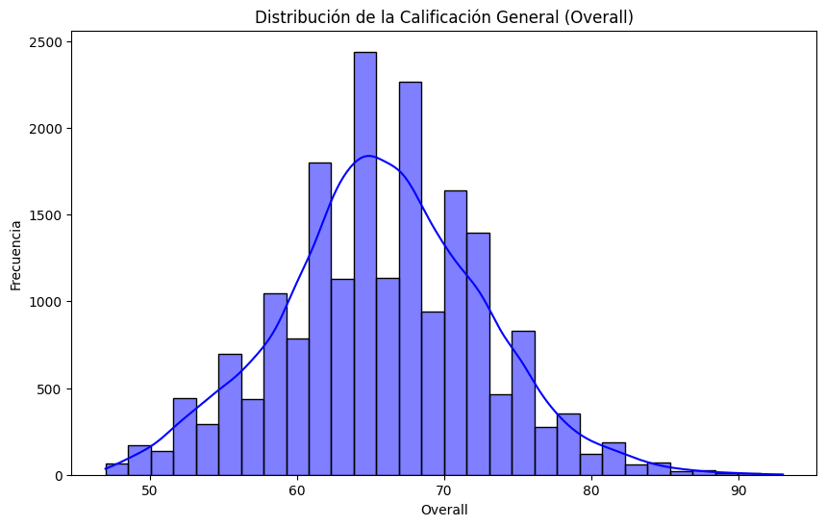
Análisis Univariado: Distribución de la Calificación General “Overall”
Análisis Exploratorio de Datos (EDA)
La distribución de la calificación general (overall) muestra una tendencia hacia la derecha, con una mayor concentración de jugadores en el rango de 60 a 75.
Esto indica que la mayoría de los jugadores tienen un nivel de habilidad medio.
La presencia de una cola a la derecha sugiere la existencia de algunos jugadores excepcionales con calificaciones muy altas.

Slide 8
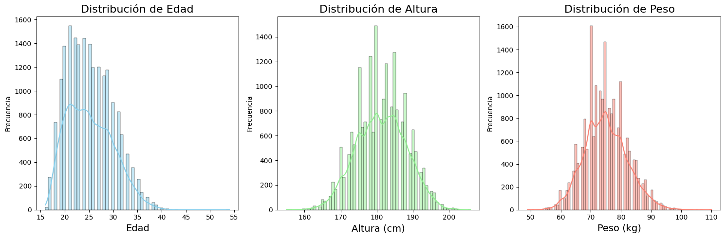
Análisis Univariado: Distribución de la Edad, Altura y Peso
Análisis Exploratorio de Datos (EDA)
La mayoría de los jugadores tienen entre 20 y 30 años, con un pico alrededor de los 24-25. La frecuencia disminuye gradualmente con la edad, reflejando el pico de rendimiento en ese rango.
Tanto la altura como el peso de los jugadores siguen una distribución normal. La altura tiene un pico alrededor de los 180 cm, mientras que el peso se concentra entre 70-75 kg. Aunque la distribución del peso es similar, presenta una ligera cola hacia la derecha, indicando algunos jugadores con pesos significativamente más altos.

Slide 9
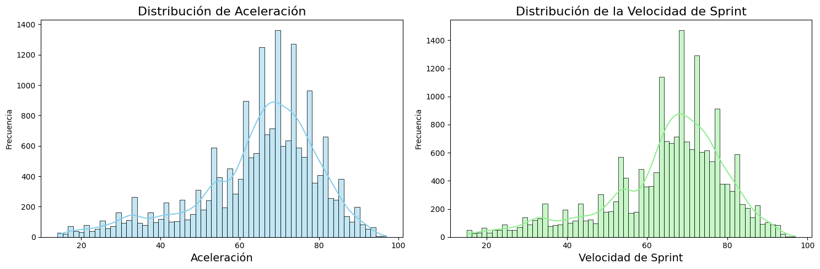
Análisis Univariado: Distribución de Aceleración y Velocidad de Sprint
Análisis Exploratorio de Datos (EDA)
La aceleración de los jugadores se concentra principalmente entre 60 y 80, con una cola hacia la derecha que indica algunos jugadores excepcionalmente rápidos.
La mayoría de los jugadores tienen una aceleración y velocidad de sprint medias (60-80), pero algunos destacan por su aceleración y velocidad excepcionales, como indica la cola hacia la derecha en ambas distribuciones.

Slide 10
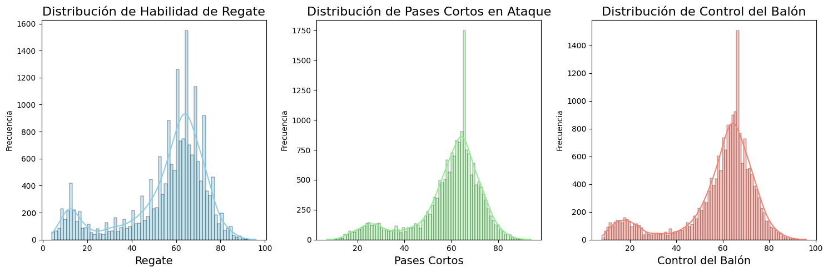
Análisis Univariado: Distribución de Regate, Pases Cortos y Control del balón
Análisis Exploratorio de Datos (EDA)
La habilidad de regate en el dataset muestra una distribución sesgada a la derecha, con la mayoría de los jugadores situados en el rango de 60 a 80. La cola a la derecha indica la presencia de algunos jugadores con habilidades excepcionales en regate.
La distribución de los pases cortos en ataque y del control del balón muestra una tendencia sesgada a la derecha, con la mayoría de los jugadores en el rango de 60 a 80. En ambas habilidades, la cola a la derecha indica la presencia de algunos jugadores con habilidades excepcionales.

Slide 11
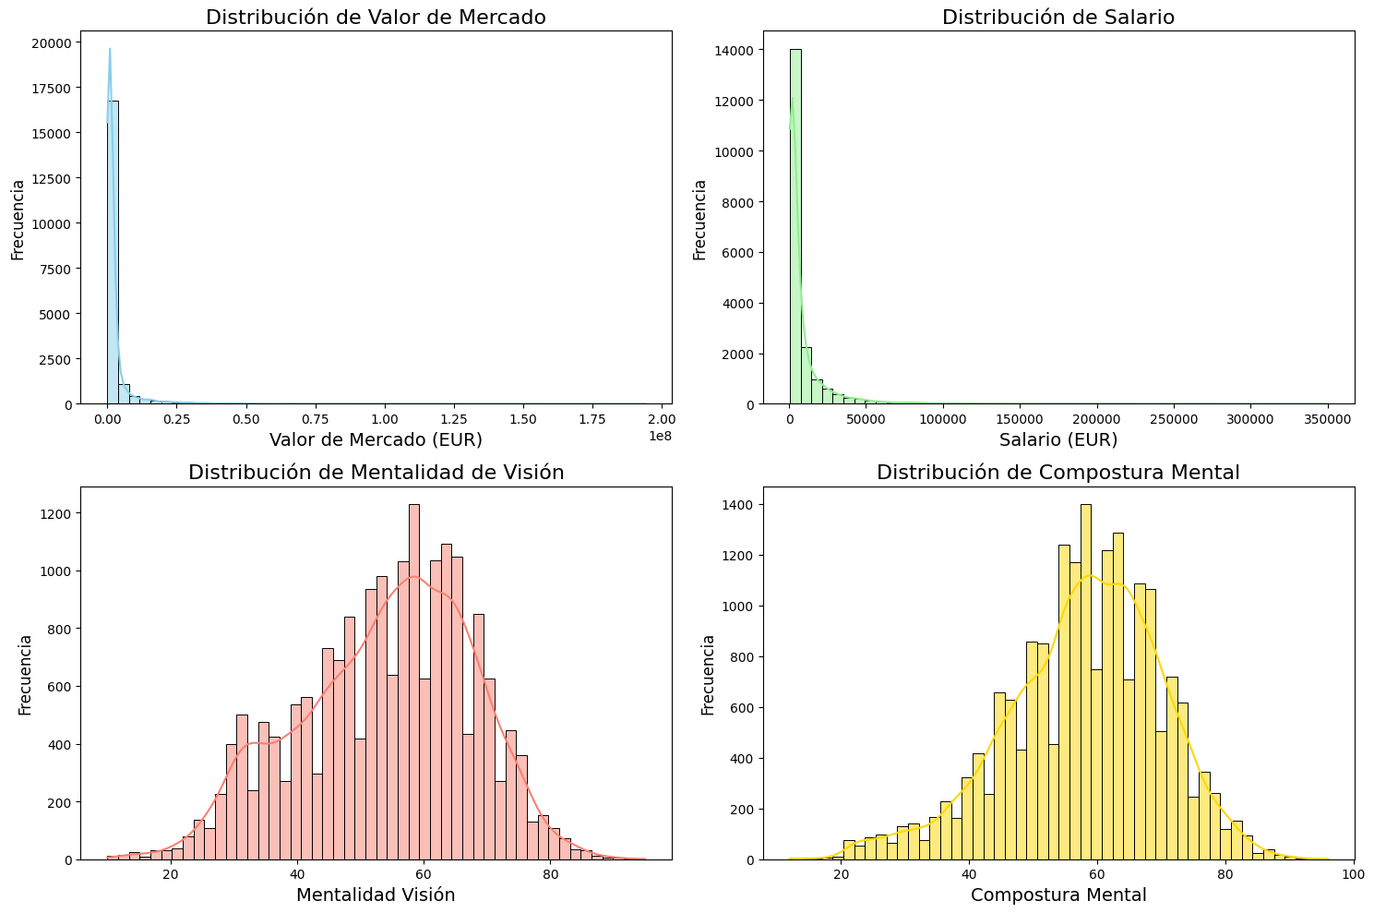
Análisis Univariado: Distribución de Valor de Mercado, Salario, Mentalidad de Visión y Compostura
Análisis Exploratorio de Datos (EDA)
La distribución del valor de mercado y del salario muestra una inclinación a la derecha, con la mayoría de los jugadores en los rangos más bajos y unos pocos con valores o salarios extremadamente altos. La mentalidad de visión y la compostura mental también presentan una inclinación hacia la derecha, con la mayoría de los jugadores concentrados en rangos más bajos, pero con algunos jugadores destacándose por su visión y compostura excepcionales.

Slide 12
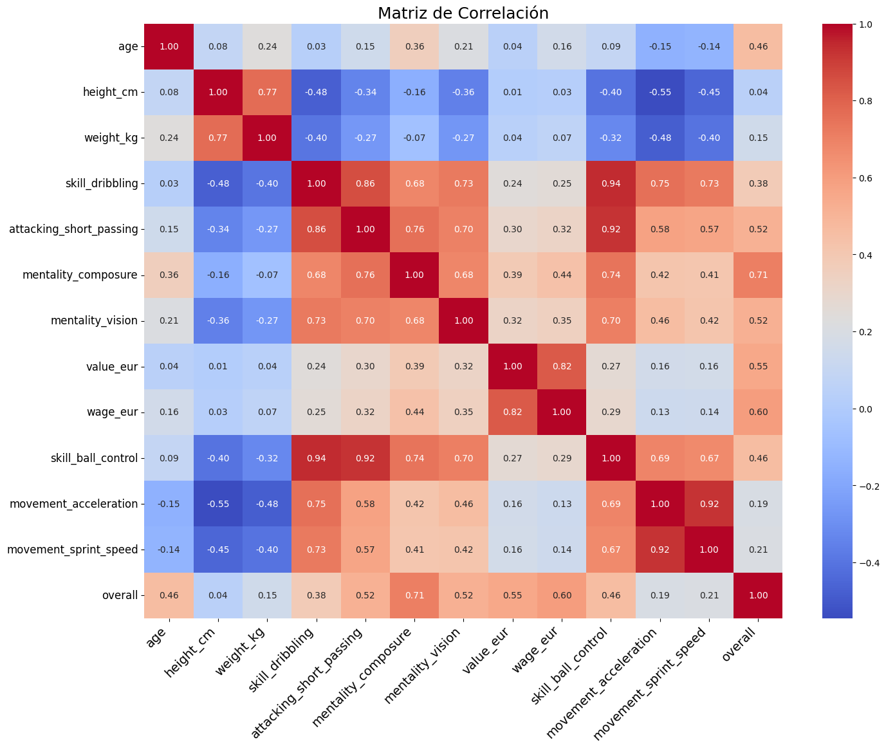
Análisis de Correlación entre las variables
Las habilidades técnicas y mentales, como el regate, el pase corto, la compostura y la visión de juego, son las que más contribuyen a la calificación general de los jugadores.
Las características físicas como la altura y el peso tienen una relación muy débil con la calificación general, lo que sugiere que el rendimiento de un jugador no depende principalmente de su tamaño físico, sino de su habilidad técnica y mental.
Los jugadores con mejor rendimiento en general tienden a ser más valorados y a ganar salarios más altos, aunque la relación entre el rendimiento y el salario es ligeramente más fuerte que la relación entre el rendimiento y el valor de mercado.

Slide 13
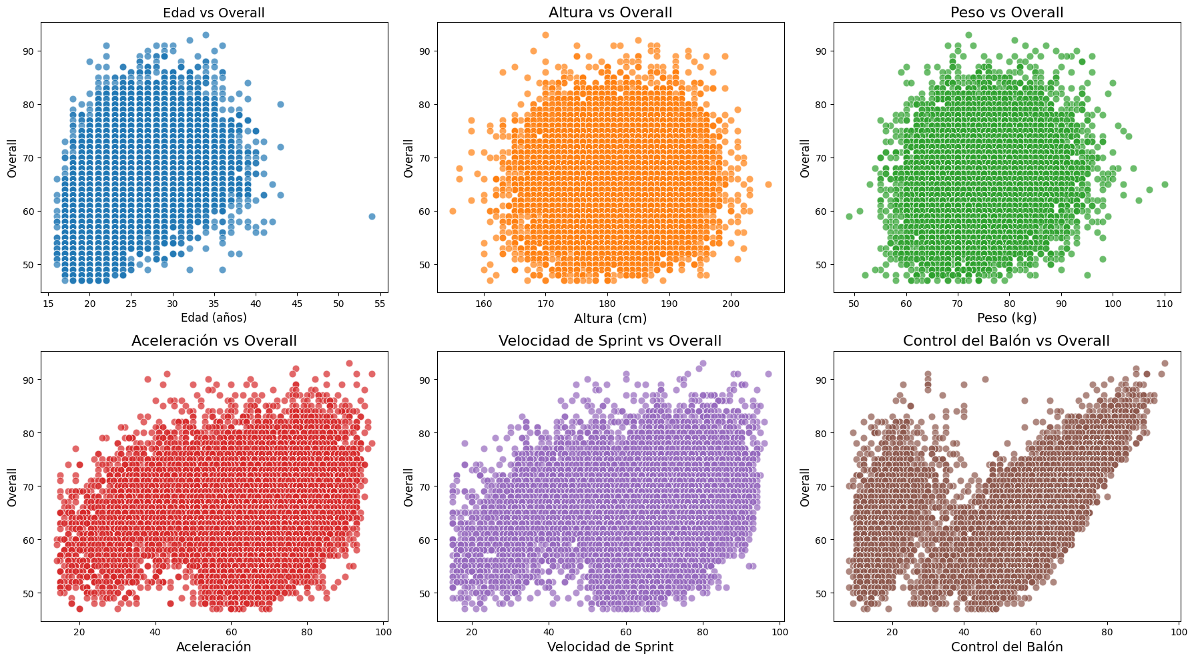
Análisis Bivariado: relación de variable objetivo vs algunas características de jugadores
Análisis Exploratorio de Datos (EDA)
Las habilidades físicas, como la aceleración y la velocidad de sprint, tienen una relación moderadamente positiva con el rendimiento general, pero no son los únicos factores determinantes. El control del balón muestra una relación mucho más fuerte con la calificación general, sugiriendo que los jugadores con mejores habilidades de control tienden a tener un mejor rendimiento. Las características físicas, como la altura y el peso, no parecen influir significativamente en la calificación general.

Slide 14
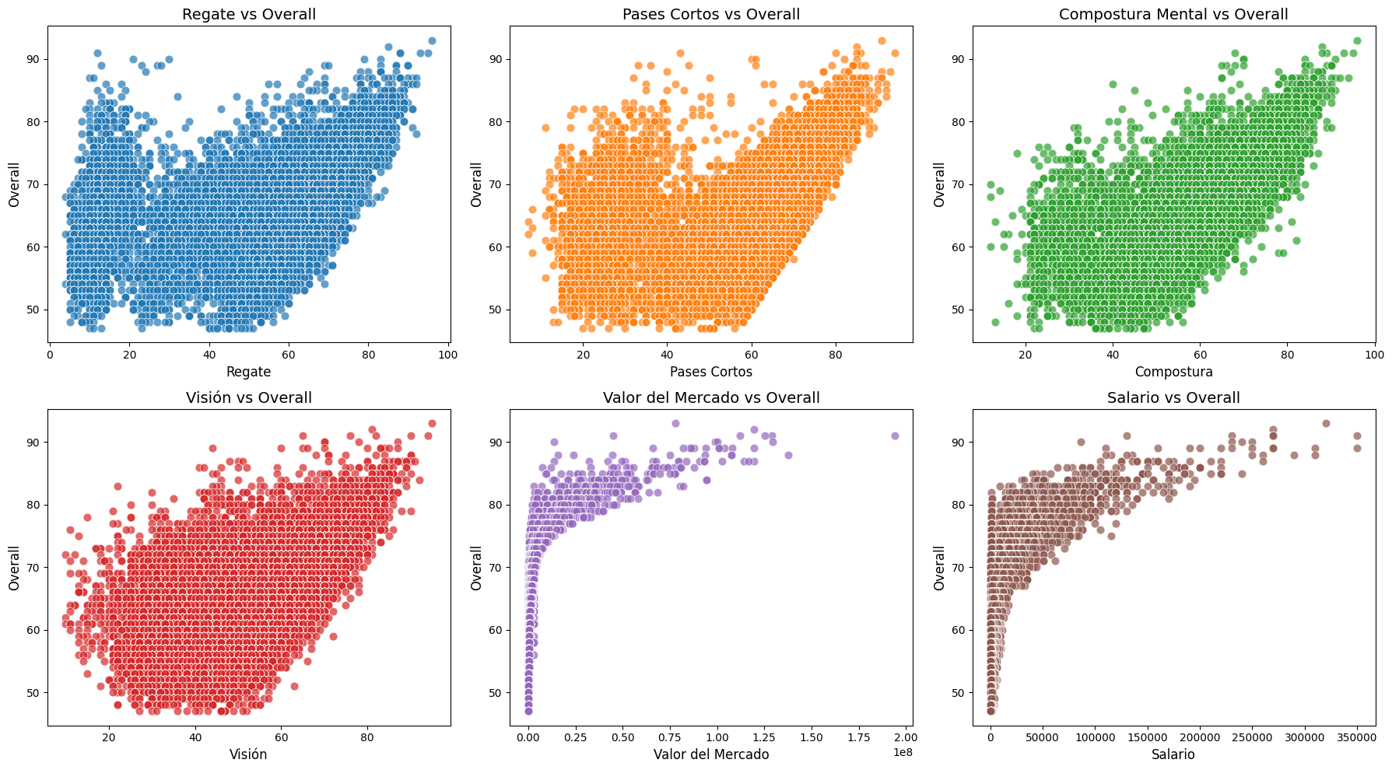
Análisis Bivariado: Edad vs Valor en Euros, Edad vs Salarios en Euros, Altura vs Peso
Análisis Exploratorio de Datos (EDA)
El regate, los pases cortos, la compostura y la visión están fuertemente relacionadas con el overall. Los jugadores que destacan en estas áreas suelen tener un mejor rendimiento general.
El valor del mercado y el salario también están altamente correlacionados con el overall, reflejando que los jugadores con un mejor rendimiento general suelen tener un mayor valor para los clubes y, por lo tanto, son más remunerados.

Slide 15
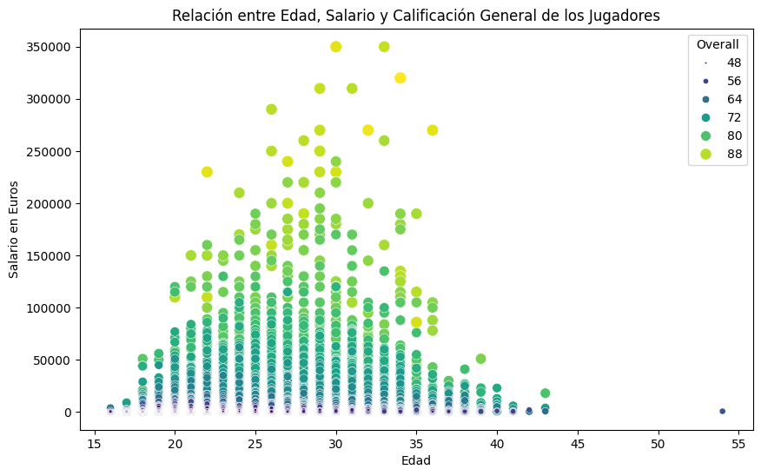
Análisis Multivariado: Relación entre la Edad, Salario y “Overall”
Análisis Exploratorio de Datos (EDA)
De la gráfica se puede observar:
La mayoría de los jugadores con mayor valor en euros se encuentran entre los 20 y 30 años.
Hay una tendencia general a que el valor en euros disminuya con la edad, especialmente después de los 30 años.
Esto se debe a que los jugadores más jóvenes tienen más potencial para crecer y desarrollarse.
Existen algunos jugadores mayores con un valor en euros alto, lo que sugiere que la experiencia y el talento pueden compensar la edad.

Slide 16
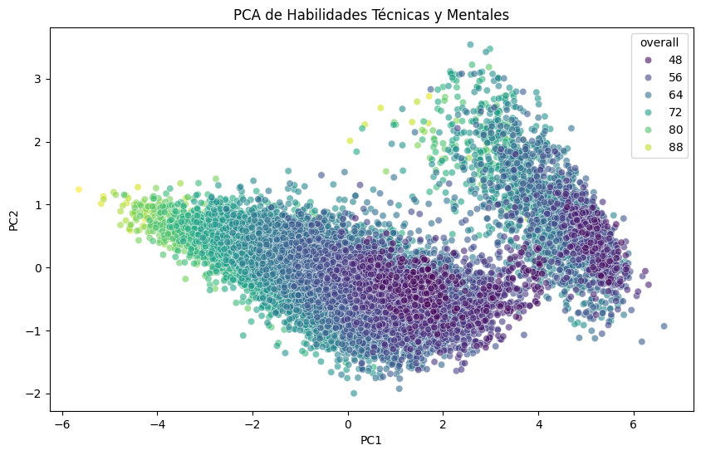
Análisis Multivariado: Análisis de componentes principales (PCA)
Análisis Exploratorio de Datos (EDA)
PC1 (82% de la varianza):Captura la mayor parte de la información relacionada con habilidades técnicas y mentales.
PC2 (8% de la varianza):Introduce factores adicionales que influyen en el rendimiento, aunque en menor medida que PC1.
Los jugadores se distribuyen ampliamente a lo largo del eje de PC1, indicando que las habilidades capturadas en esta componente son clave para el rendimiento general.
Las primeras dos componentes capturan casi toda la información relevante sobre las habilidades técnicas y mentales de los jugadores.
Componente 1: 0.8200 (varianza) Componente 2: 0.0803 (varianza)

Slide 17
Insights
Relación entre Habilidades Técnicas y Rendimiento Global
Los jugadores con mejores habilidades técnicas tienen un rendimiento global superior. Enfocar el entrenamiento en estas habilidades puede mejorar el rendimiento general.
Valor de Mercado y Salario
Existe una correlación entre el valor de mercado, el salario y el rendimiento global. Algunos jugadores con alto rendimiento aún no tienen un salario o valor acorde.
Análisis de Componentes Principales (PCA)
Jugadores con mayor rendimiento se agrupan en el cuadrante superior derecho del gráfico PCA. Las combinaciones de habilidades técnicas y mentales determinan el rendimiento.
Habilidades Físicas
Las habilidades físicas influyen en el rendimiento, pero menos que las habilidades técnicas y mentales. Hay una mayor influencia en posiciones específicas como defensores y delanteros.

Slide 18
Recomendaciones
Desarrollo de Habilidades Técnicas
Personalización del Scouting e Identificación de Talento Emergente
Optimización de Decisiones Salariales y de Fichajes
Análisis Continuo de Rendimiento

